Slide 1
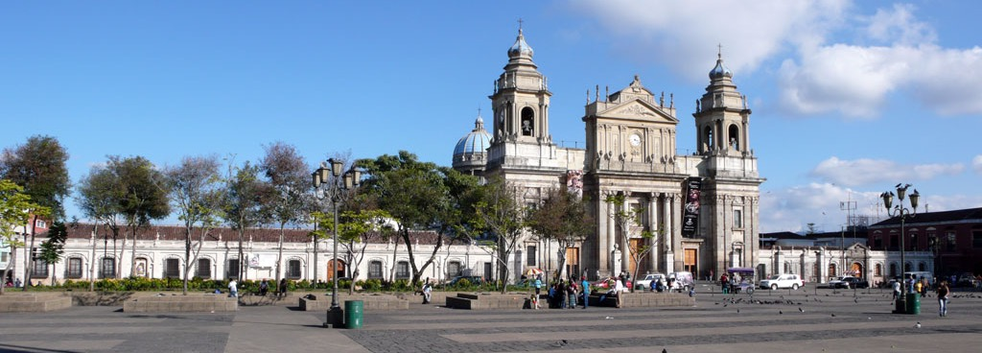
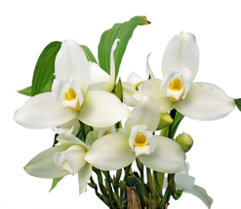
Libros de polifonía de la Catedral Metropolitana de Guatemala, su digitalización y codificación como partituras
Martha E. Thomae Tesis para obtención del grado de Doctora en Tecnología musical (McGill University)
Universidade NOVA de Lisboa
Sociedad Española de Musicología (SEdeM)
26 de Octubre del 2024

Slide 2
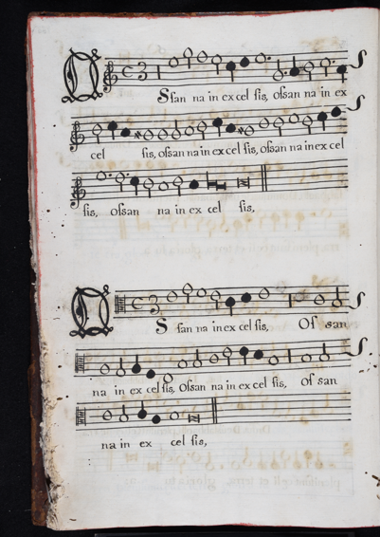
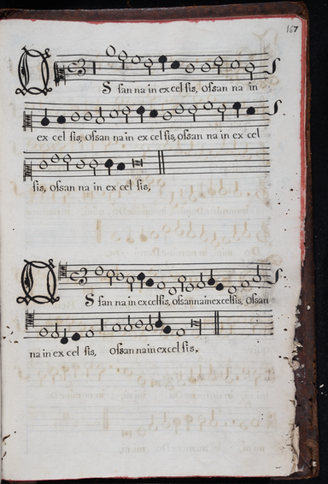
Libros de polifonía de la Catedral de la Ciudad de Guatemala
Seis libros de música
Copiados durante los siglos XVII y XVIII
Repertorio: Mayormente música polifónica del siglo XVI
Perduró hasta inicios del siglo XIX en la Ciudad de Guatemala
Migración de la música europea a Latinoamérica
Superius
Alto
Tenor
Bass
Notes:
EL CORPUS DE MÚSICA CON EL QUE ESTOY TRABAJANDO SON los libros de polifonía de la Catedral METROPOLITANA de la ciudad de Guatemala
…
Esta música se continuó utilizando en Guatemala hasta principios del siglo XIX
[saltar último punto]

Slide 3
Libros de polifonía de la Catedral de la Ciudad de Guatemala
Manuscritos
Notación mensural
Formato grande Páginas de 30cm x 45cm (con excepción del 6to libro)
Libros de polifonía
Superius
Alto
Tenor
Bass
Notes:
Respecto a las características de estos libros

Slide 4
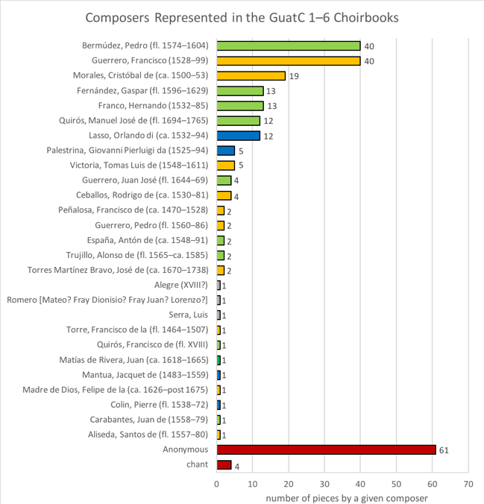
Libros de polifonía de la Catedral de la Ciudad de Guatemala
Gráfica de barras con la información provista por Morales Abril (2015, 119–120)
Notes:
En cuanto a los compositores

Slide 5

*
*
KEY:
Península Ibérica (que nunca viajaron a las Americas)
Activos en el Virreinato de Nueva España
Otras partes de Europa
Gráfica de barras con la información provista por Morales Abril (2015, 119–120)
Notes:
Compositores de la Península Ibérica en Amarillo,
incluyendo al gran triunvirato de polifonistas españoles: Victoria, Morales, and Guerrero [CLICK]
En verde tenemos a los compositores que estuvieron activos en el virreinato de nueva españa
Donde se incluyen [CLICK] Pedro Bermudez, Gaspar Fernandez y Hernando Franco, que fueron maestros de coro de la Catedral de Guatemala.
Tenemos unos cuantos compositores locales [CLICK] (criollos)
[CLICK] Fernandez y Quirós fueron copistas de algunos de estos libros de polifonía.
Y en azul tenenos [CLICK] a otros compositores Europeos
Si bajamos [CLICK] también podemos ver que hay bastantes piezas Anónimas
===============================================================
So, Bermudez [Catedral de Guatemala, de Puebla] and Franco [Catedral de Segovia, de Santo Domingo, de Santiago de Cuba, de Guatemala, de México] are Spanish composers
& Gaspar Fernandez [Catedral de Guatemala, de Puebla] is actually Guatemalan. It was previously believed that he was Portuguese, but recent studies by Omar Morales Abril revealed that this Gaspar Fernandez was born and trained in Guatemala.
===============================================================
IF QUESTIONS:
FROM THE KNOWN COMPOSERS: 151 pieces that are from 16th c. composers AGAINST 33 pieces that are from 17-18th c. composers
And there are other anonymous (61), and changes (4), and unknown date (3)
===============================================================

Slide 6
*
*
Gráfica de barras con la información provista por Morales Abril (2015, 119–120)
Notes:
Si bajamos también podemos ver que hay bastantes piezas Anónimas
==============================================================
IF QUESTIONS:
FROM THE KNOWN COMPOSERS: 151 pieces that are from 16th c. composers AGAINST 33 pieces that are from 17-18th c. composers
And there are other anonymous (61), and changes (4), and unknown date (3)
==============================================================

Slide 7
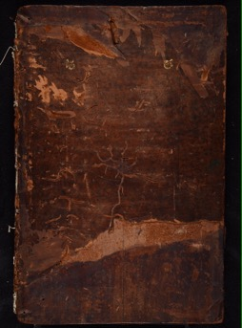
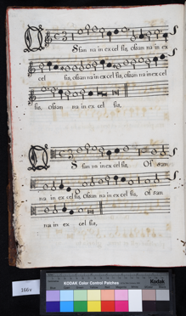
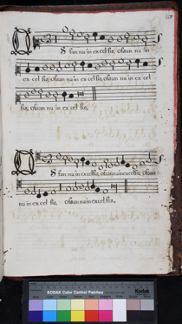
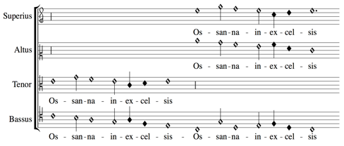
Motivación
Objetivo: Preservar e incrementar el acceso a este corpus de música por medio del uso de tecnologías de digitalización y codificación musical
Proyecto piloto con el primer libro (libro de misas)
Archivos que codifiquen las voces en partitura (alineadas verticalmente)
interpretación de la duración de las notas
Manuscrito
Imágenes digitales
de las piezas mensurales

Slide 8
Motivación
Objetivo: Preservar e incrementar el acceso a este corpus de música por medio del uso de tecnologías de digitalización y codificación musical
Proyecto piloto con el primer libro (libro de misas)
Un asunto complicado en notación mensural
(requiere de un experto en los ”principios de imperfección y alteración”)
Archivos que codifiquen las voces en partitura (alineadas verticalmente)
interpretación de la duración de las notas
Manuscrito
Imágenes digitales
de las piezas mensurales

Slide 9
Motivación
Objetivo: Preservar e incrementar el acceso a este corpus de música por medio del uso de tecnologías de digitalización y codificación musical
Proyecto piloto con el primer libro (libro de misas)
Music Encoding Initiative (MEI)
Formato legible por el ordenador
que puede codificar notación mensural
Archivos que codifiquen las voces en partitura (alineadas verticalmente)
interpretación de la duración de las notas
Manuscrito
Imágenes digitales
de las piezas mensurales

Slide 10
Motivación
Objetivo: Preservar e incrementar el acceso a este corpus de música por medio del uso de tecnologías de digitalización y codificación musical
Proyecto piloto con el primer libro (libro de misas)
audio
Transcribir automáticamente la partitura a notación moderna
Facilitar estudios de concordancias
Archivos MEI que codifiquen las voces en partitura (alineadas verticalmente)
interpretación de la duración de las notas
Manuscrito
Imágenes digitales
de las piezas mensurales
Notes:
Accesible para el público en general
Accesible para los músicos de ahora
[saltar la parte de concordancias o “facilitar el estudio de concordancias por medio del uso de software para comparar versiones distintas de la misma pieza”]
(fuentes concordantes en Europa)

Slide 11


Metodología: tres pasos
Digitalización (fotografiar folios)
Reconocimiento óptico de caracteres Optical music recognition (OMR)
Alineamiento automático de voces en partitura interpretación de la notación mensural
y correcciones editoriales
Archivo MEI SCORE con la interpretación de la duración de las notas y alineamiento de las voces en partitura
Manuscrito

Slide 12

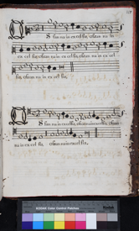
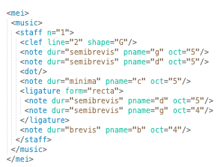
Metodología: tres pasos
Digitalización (fotografiar folios)
Reconocimiento óptico de caracteres Optical music recognition (OMR)
Alineamiento automático de voces en partitura interpretación de la notación mensural
y correcciones editoriales
Archivo MEI SCORE con la interpretación de la duración de las notas y alineamiento de las voces en partitura
Manuscrito
Imágenes digitales
Archivo MEI PARTS codifica los símbolos de cada parte o voz en las imágenes
Notes:
2. Software de reconocimiento óptico
Y estas son las [CLICK] herramientas detrás de cada paso

Slide 13
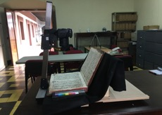


Metodología: tres pasos
Digitalización (fotografiar folios)
Reconocimiento óptico de caracteres Optical music recognition (OMR)
Alineamiento automático de voces en partitura interpretación de la notación mensural
y correcciones editoriales
Archivo MEI SCORE con la interpretación de la duración de las notas y alineamiento de las voces en partitura
Manuscrito
Imágenes digitales
Archivo MEI PARTS codifica los símbolos de cada parte o voz en las imágenes
Notes:
Y estas son las [CLICK] herramientas detrás de cada paso

Slide 14
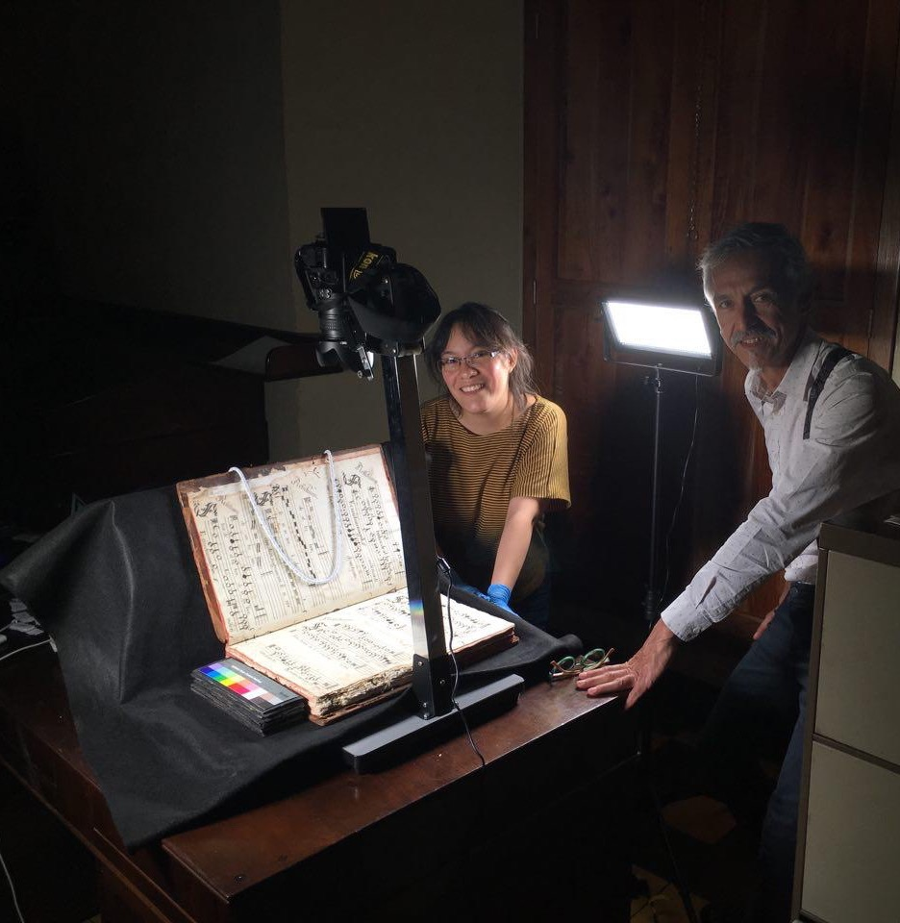




I. Digitalización Construcción de un escáner de libro
Digitalización (fotografiar folios)
Manuscrito
Imágenes digitales
Partes prestadas (cámara y luces) o construidas (la cuna del libro)
Con el fotógrafo artístico Daniel Hernández-Salazar
Notes:
No encontramos ningún escáner de libro que fuera apropiado dado el estado de preservación y las dimensiones del libro

Slide 15
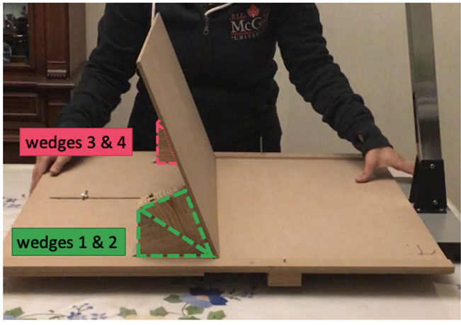
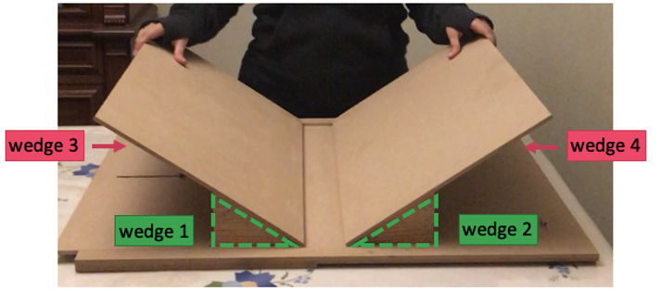
I. Digitalización Construcción de un escáner de libro
Digitalización (fotografiar folios)
Manuscrito
Imágenes digitales
Partes prestadas (cámara y luces) o construidas (la cuna del libro)
Construido por German Thomae
Notes:
Puerta movible → para poder colocar libros de diferente grosor
Puerta removible → para esta otra configuración

Slide 16



II. Reconocimiento óptico de caracteres musicales (OMR)
Reconocimiento óptico de caracteres Optical music recognition (OMR)
Imágenes digitales
Archivo que codifica los símbolos de cada voz en las imágenes
Notes:
El software de reconcimiento óptico utilizado para reconocer los símbolos de cada voz es MuRET

Slide 17
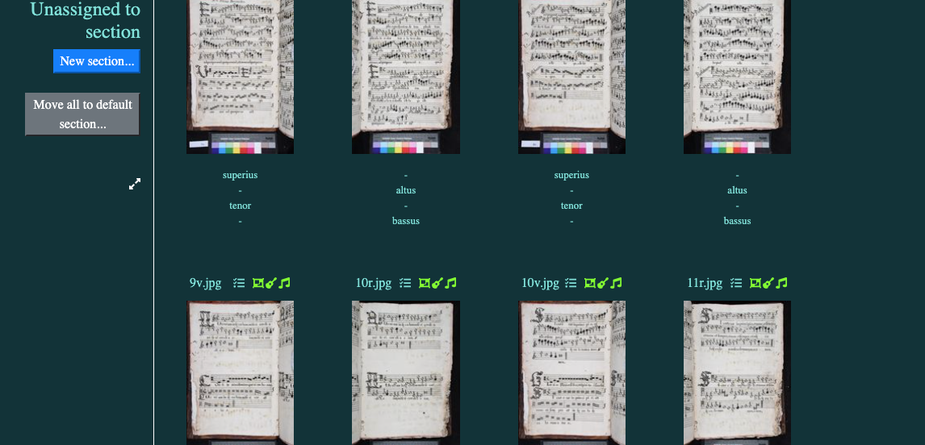

MuRET
Framework de reconocimiento óptico de música con soporte para notación mensural
Desarrollado por David Rizo, Universidad de Alicante

Slide 18
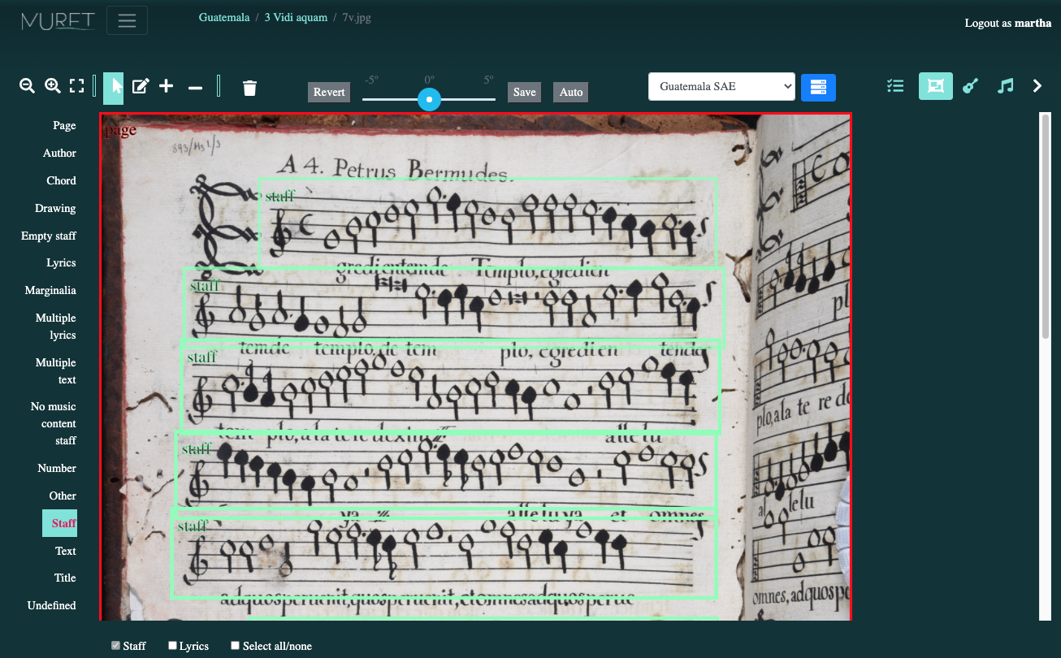
PREPROCESAMIENTO
Se detectan automáticamente los pentagramas
Necesita de entrenamiento
Notes:
Se le puede pedir a MuRET que reconozca automáticamente las regiones donde hay música, es decir, los pentagramas.

Slide 19
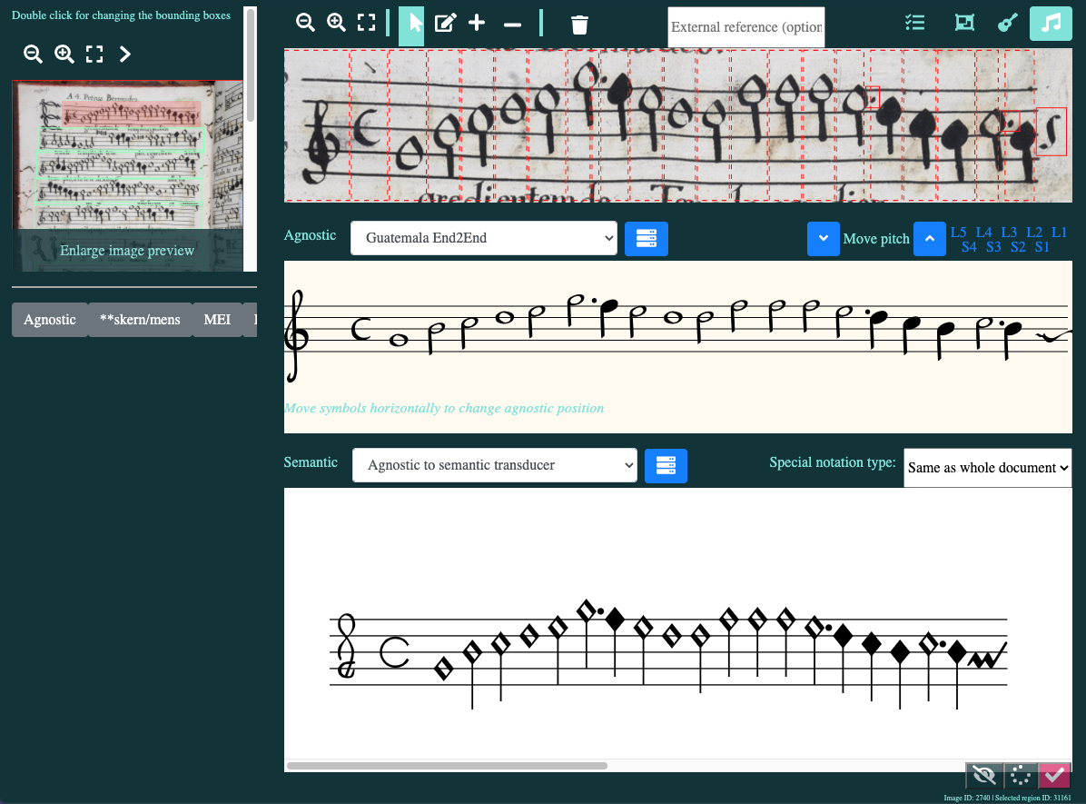
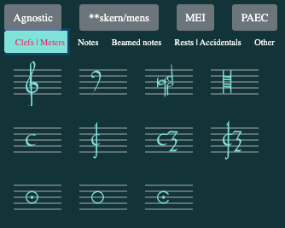
RECONOCIMIENTO DE SÍMBOLOS MUSICALES
Proceso automático
Requiere de entrenamiento
Notes:
Proceso automático
El usuario puede corregir errores en esta interfaz (al igual que en el paso anterior)

Slide 20
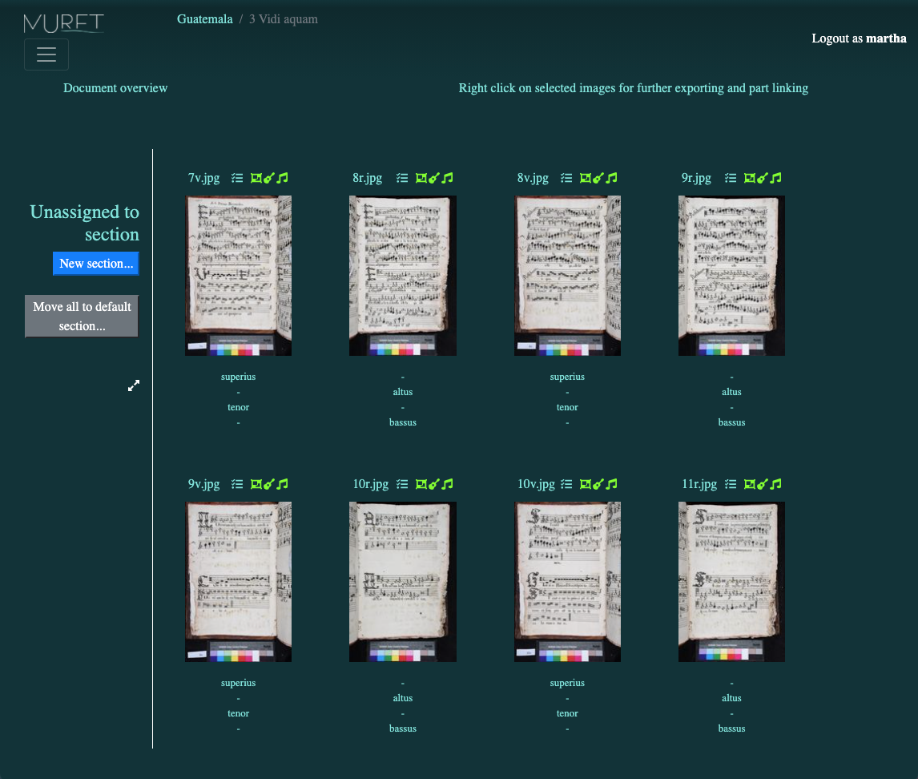
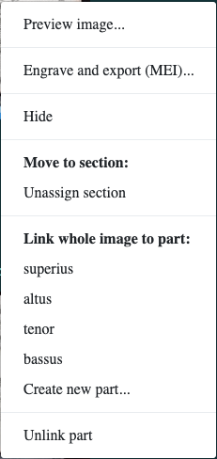
CODIFICACIÓN
Seleccionar las páginas
Exportar a MEI PARTS (codifica los símbolos de las partes/voces, sin interpretación rítmica)
Notes:
Cuando estemos satisfechos con el resultado,
podemos seleccionar las páginas y exportar su contenido a un archivo MEI Parts que codifica los símbolos de cada una de las partes/voces;
claro, sin interpretación rítmica todavía.
Para la interpretación de la duración de las notas, utilizamos la siguiente herramienta [CLICK]

Slide 21
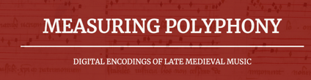
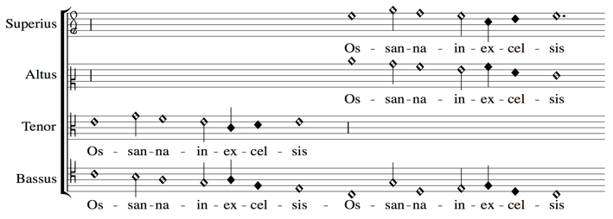
III. Alineamiento automático de las voces
Alineamiento automático de voces en partitura interpretación de la notación mensural
y correcciones editoriales
Archivo MEI SCORE
con la interpretación de la duración de las notas y alineamiento de las voces en partitura
Archivo que codifica los símbolos de cada parte o voz en las imágenes

Slide 22
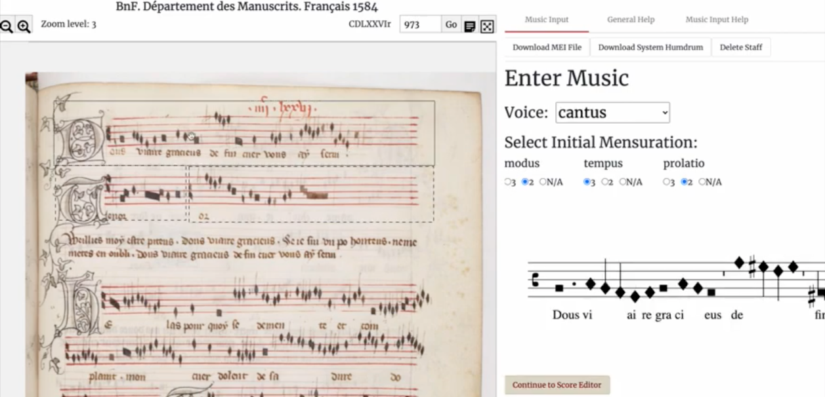
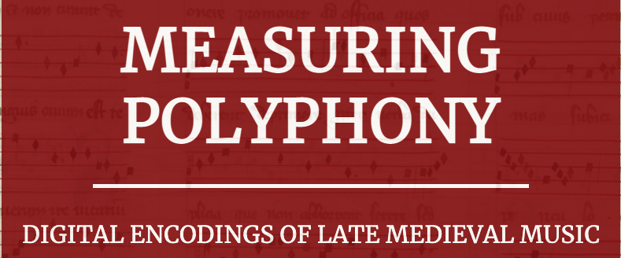
Measuring Polyphony Editor
Editor en línea de notación mensural
Karen Desmond (PI), Maynooth University
Desarrollado por las investigadoras:
Juliette Regimbal (desarrolladora principal)
Martha E. Thomae (desarrolladora del algoritmo de interpretación rítmica y alineamiento de las voces en partitura)
Con la colaboración de Laurent Pugin (Verovio), Craig Sapp (Humdrum) y Andrew Hankinson (IIIF)
Notes:
Cuyo desarrollo es dirigido por Prof. Karen Desmond de la Universidad de Maynooth en Irlanda
Las desarrolladoras que trabajamos en esto fuimos una colega (Juliette Regimbal) y yo (...)

Slide 23
Measuring Polyphony Editor
Editor en línea para notación mensural, con dos partes:
Editor de Entrada: El usuario ingresa las notas por medio de su teclado de ordenador
Editor de Partitura (Score Editor): Presenta las notas ingresadas alineadas en partitura de forma automática, siguiendo los principios de imperfección y alteración
Notes:
Editor de entrada
- El usuario ingresa manualmente por medio de su teclado de ordenador las notas de la pieza
Nosotros podemos saltarnos este paso manual, ya que las notas provienen del software de reconocimiento óptico del paso anterior
Y vamos directamente al “Score Editor” o ”Editor de partitura”
- que automáticamente determina la duración de las notas y las alinea en partitura siguiendo un conjunto de reglas (los principios de imperfección y alteración) que yo implementé para esta herramienta

Slide 24
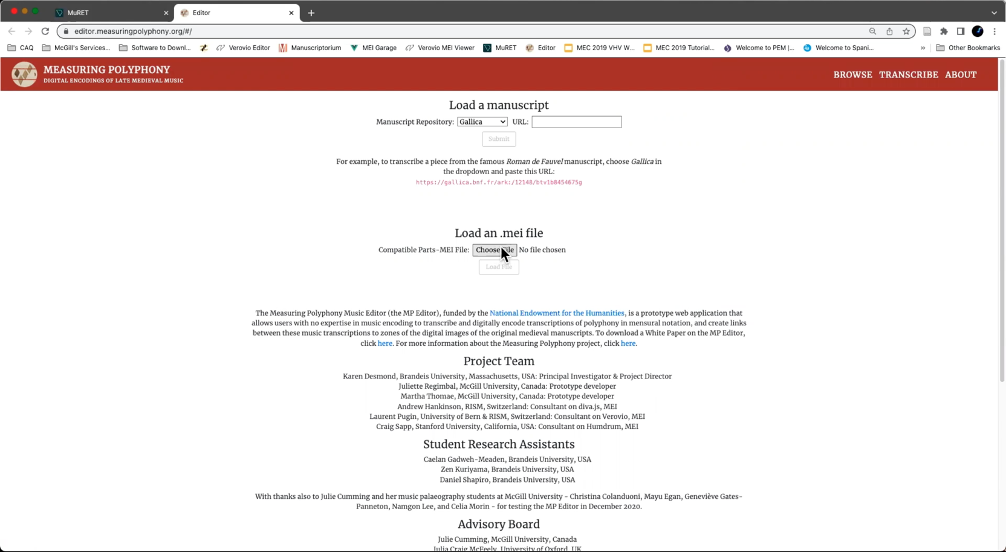

Slide 25
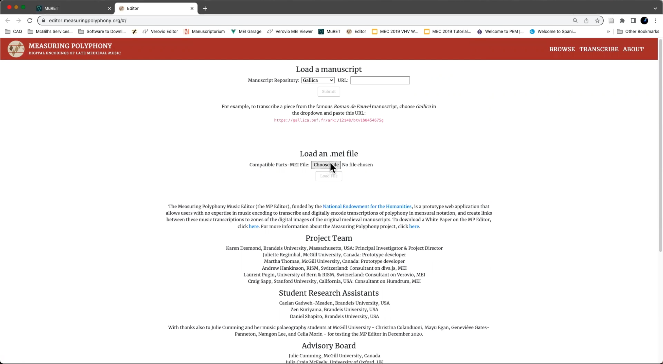

Slide 26
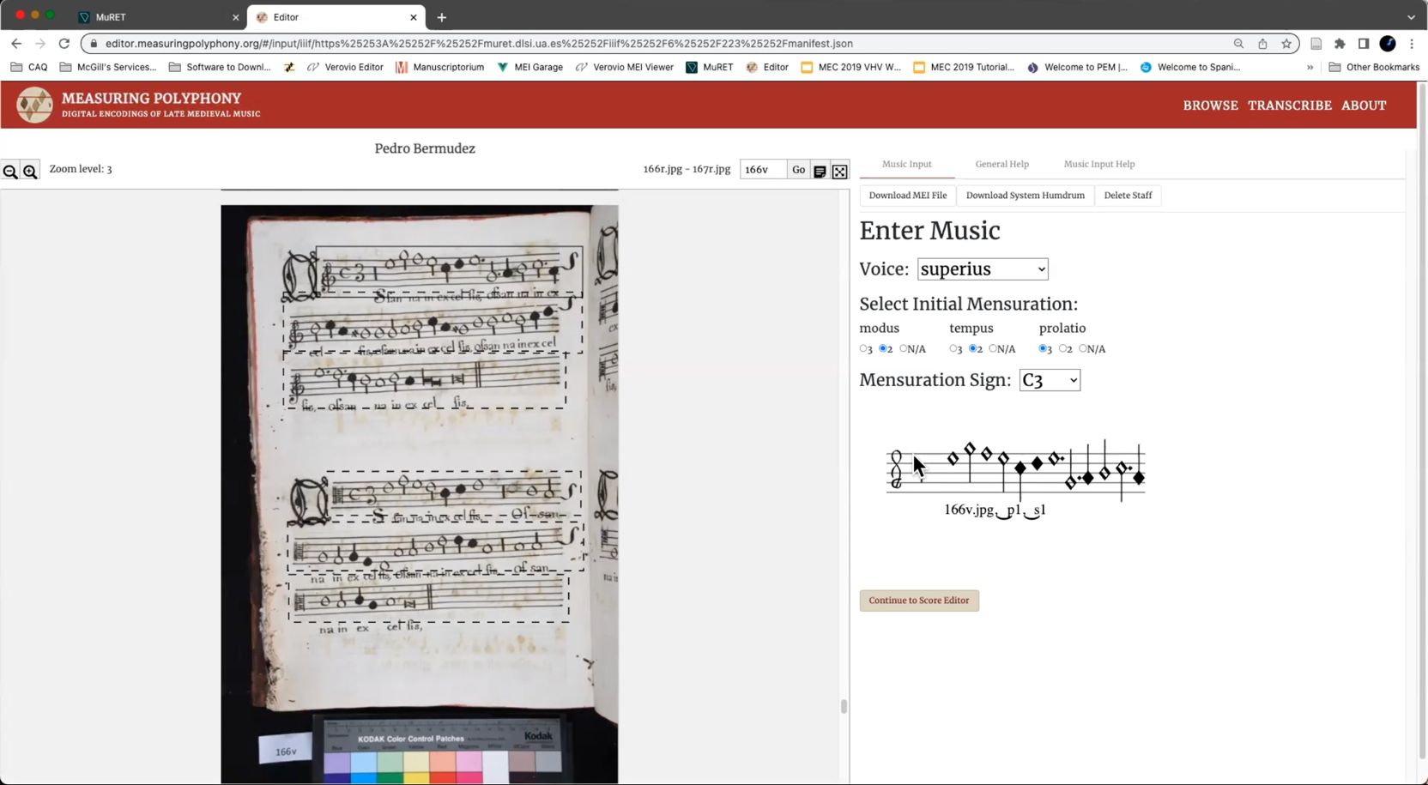
EDITOR DE ENTRADA
En este caso, las notas no fueron ingresadas manualmente por medio del teclado del ordenador ya que provienen del archivo cargado, el cual contiene los símbolos detectados por el software de reconocimiento óptico
Notes:
Editor de entrada

Slide 27

Notes:
Editor de partitura

Slide 28
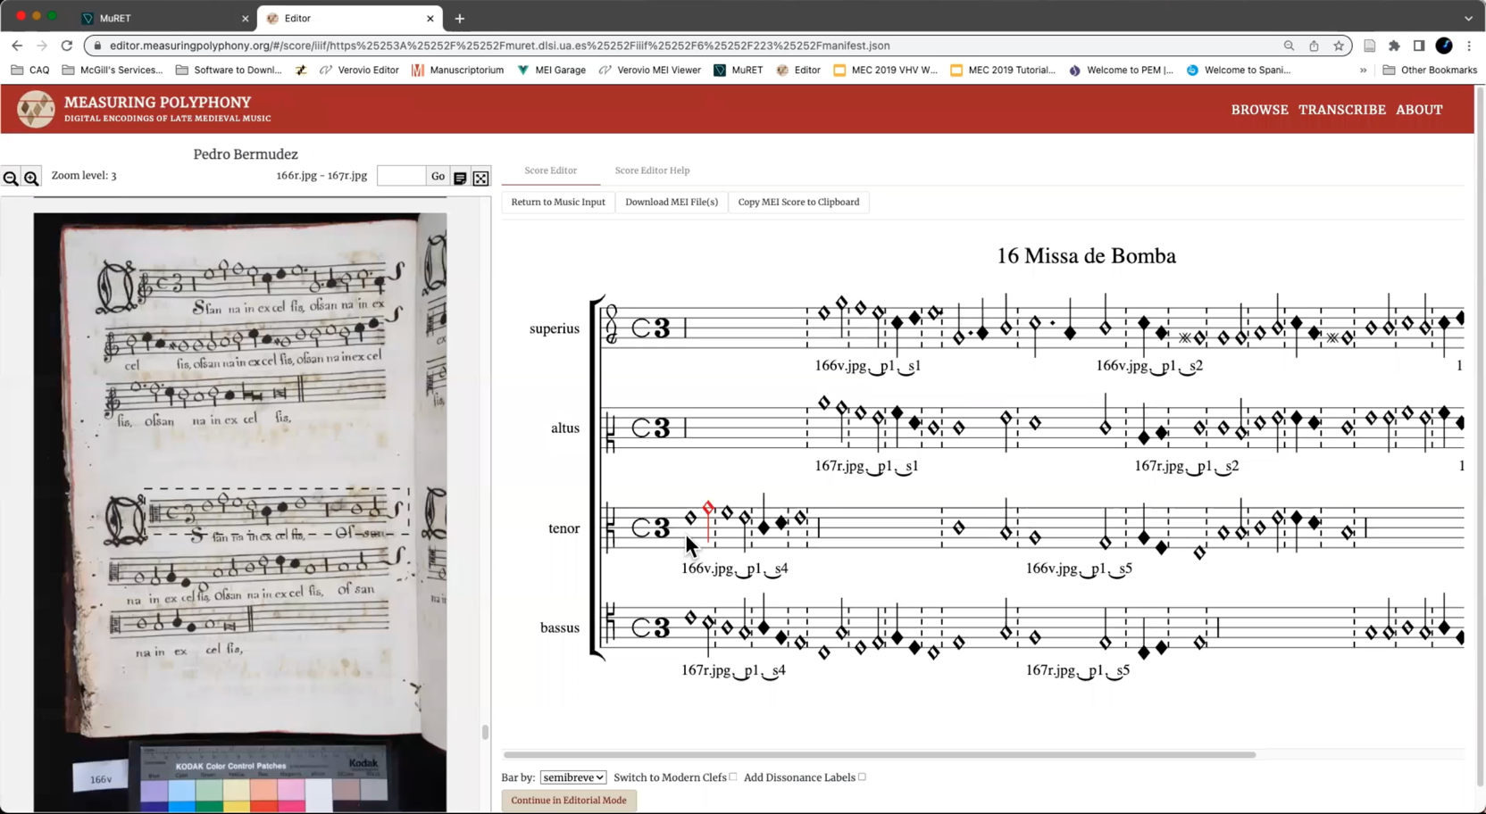
EDITOR DE PARTITURA (SCORE EDITOR)
Alineamiento automático de las voces
Ingreso de correcciones editoriales
Exportar a un archivo MEI SCORE
Notes:
siguiendo los principios de imperfección y alteración que yo implementé en la herramienta

Slide 29
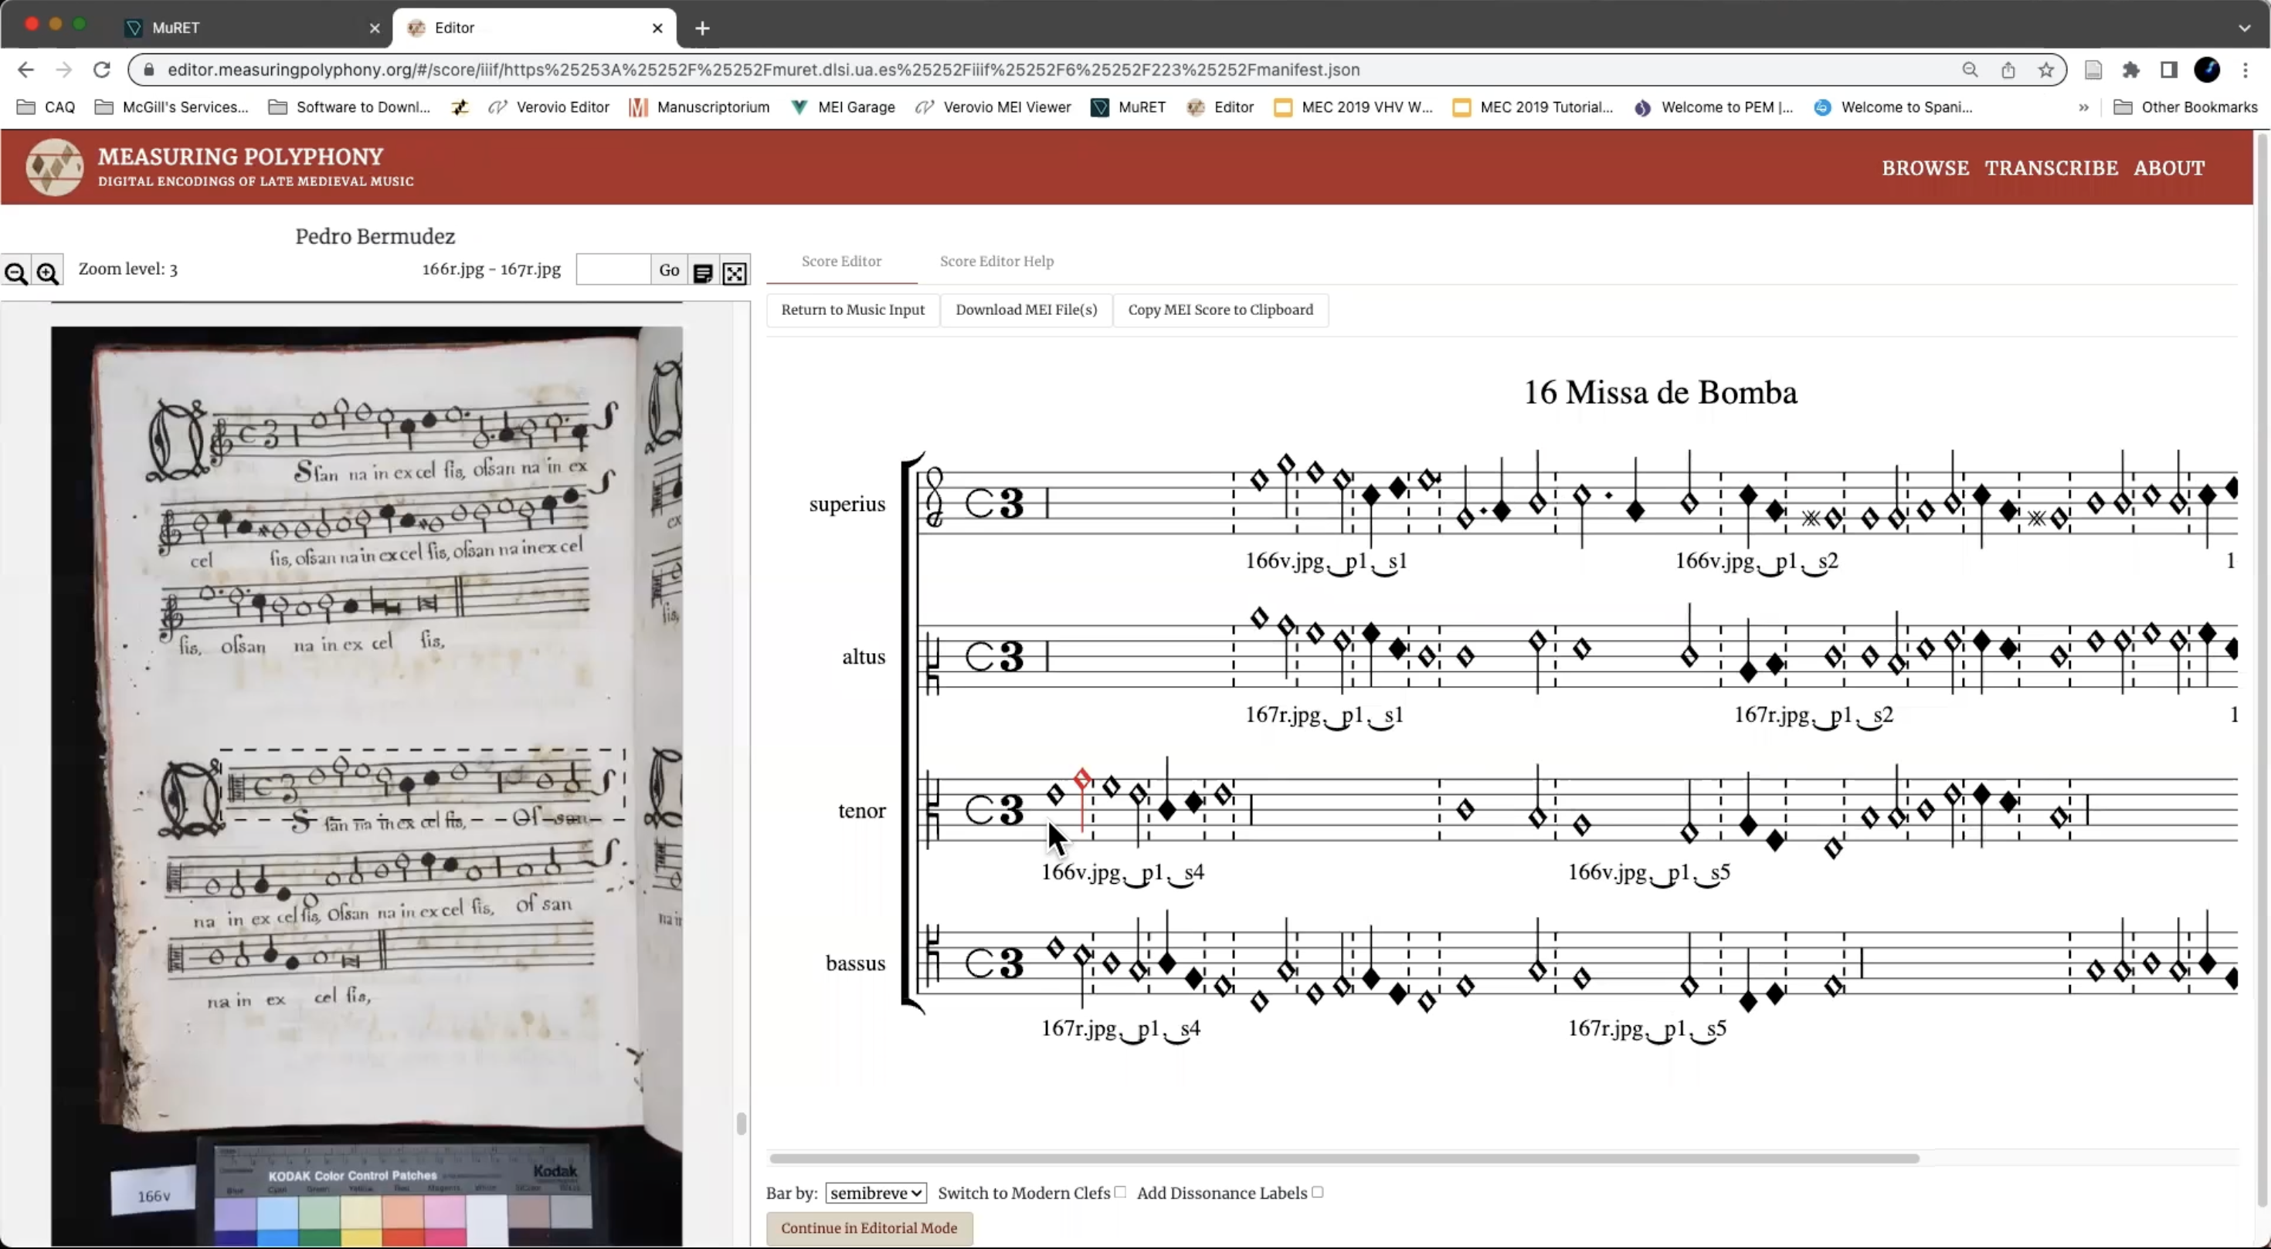
EDITOR DE PARTITURA (SCORE EDITOR)
Alineamiento automático de las voces
Ingreso de correcciones editoriales
Exportar a un archivo MEI SCORE
Notes:
realizar correcciones editoriales, es decir,
corregir errores del copista
y ambas lecturas, la original y la corregida, son grabadas en ESTE ARCHIVO MEI

Slide 30
EDITOR DE PARTITURA (SCORE EDITOR)
Alineamiento automático de las voces
Ingreso de correcciones editoriales
Exportar a un archivo MEI SCORE
Notes:
MEI partitura que exportamos al final

Slide 31
Metodología: tres pasos
Digitalización (fotografiar folios)
Reconocimiento óptico de caracteres Optical music recognition (OMR)
Alineamiento automático de voces en partitura interpretación de la notación mensural
y correcciones editoriales
Archivo MEI SCORE con la interpretación de la duración de las notas y alineamiento de las voces en partitura
Manuscrito
Imágenes digitales
Archivo MEI PARTS codifica los símbolos de cada parte o voz en las imágenes

Slide 32
Metodología: tres pasos
Digitalización (fotografiar folios)
Reconocimiento óptico de caracteres Optical music recognition (OMR)
Alineamiento automático de voces en partitura interpretación de la notación mensural
y correcciones editoriales
Herramienta de marcado de posibles errores de contrapunto integrada en el Measuring Polyphony Editor
Archivo MEI SCORE con la interpretación de la duración de las notas y alineamiento de las voces en partitura
Manuscrito
Imágenes digitales
Archivo MEI PARTS codifica los símbolos de cada parte o voz en las imágenes

Slide 33
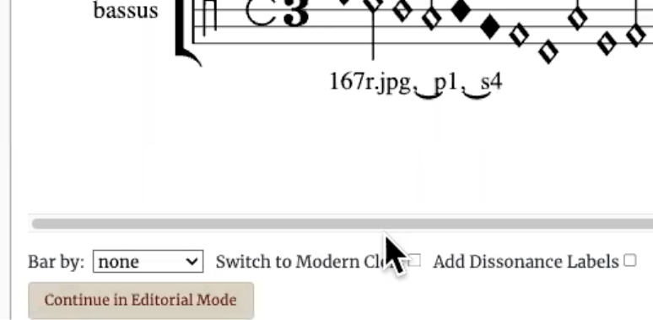

Slide 34
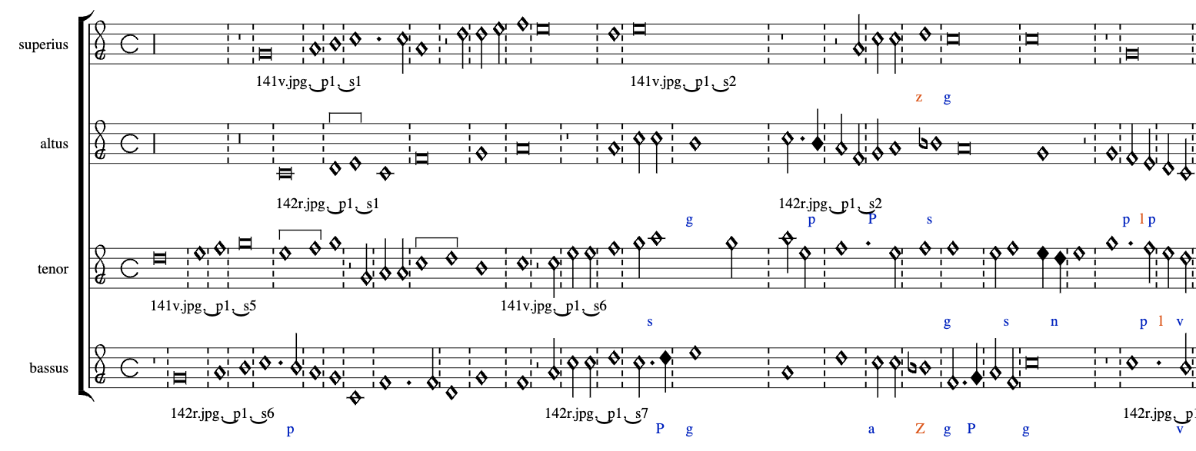
P/p: Nota de paso (passing tone)
N/n: Nota vecina (neighbour tone)
s: Suspensión (suspension)
g: Agente de la suspensión (agent of the suspension)
Z/z: Sin clasificación (2nd or 7th / 4th)
l: Sin clasificación pero en movimiento paralelo
Measuring Polyphony Editor con disonancias “conocidas” vs “desconocidas”
(las etiquestas vienen del humlib’s dissonant filter,
desarrollado por Alex Morgan and Craig Sapp para el Josquin Research Project)
Notes:
ETIQUETAS
tipos de disonancias
En azul: notas de paso (p), notas vecinas (n por neighbour tones, su nombre en inglés), suspensiones (s) y el agente de dichas suspensiones (g) ..., y más
disonancias cuyo tipo o función es desconocida

Slide 35
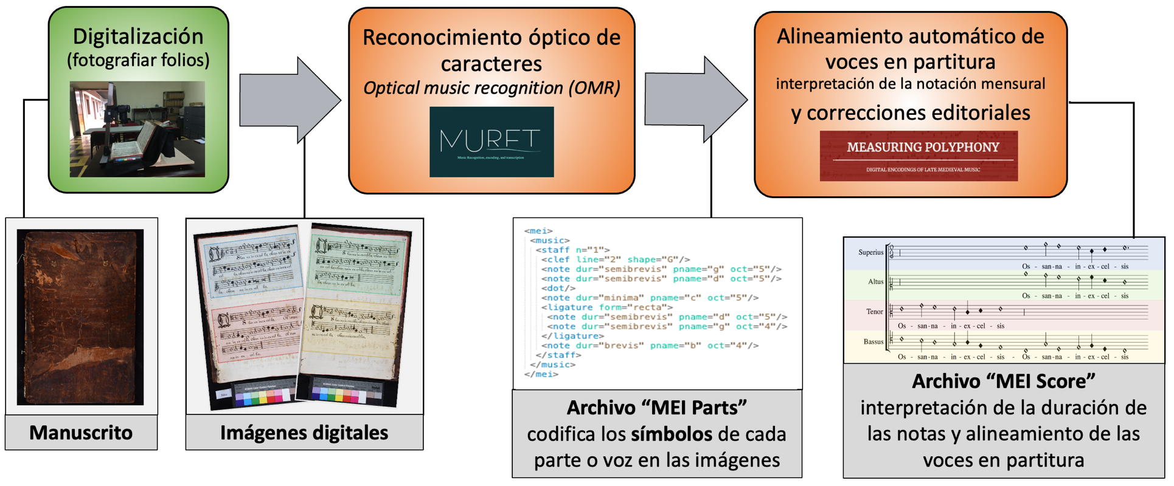
Metodología

Slide 36



Resultados y Contribuciones
1. Archivos:
Imágenes digitales
Los archivos MEI legibles para el ordenador
Archivo MEI SCORE con la interpretación de la duración de las notas y alineamiento de las voces en partitura
Imágenes digitales

Slide 37
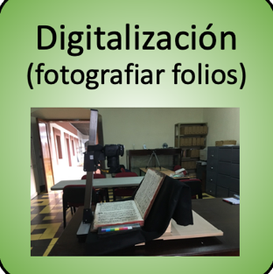
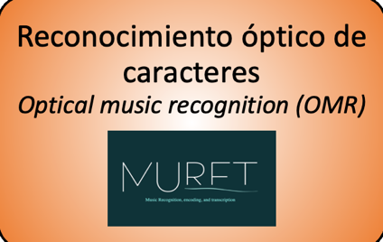
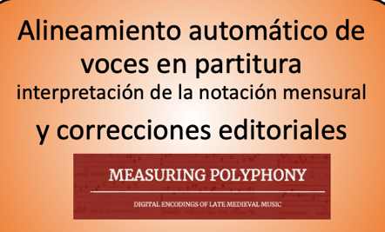
Resultados y Contribuciones
Proceso y herramientas:
Permite la transcripción semiautomática de la música mensural en partitura
Aplicable a otros documentos de notación mensural
Se procuró hacerlo accesible para instituciones con pocos recursos usando software libre, en línea y gratuito, y armando el escáner de libro con partes prestadas

Slide 38
Agradecimientos
Este proyecto multidisciplinario no podría haber sido realizado sin la colaboración de varias personas e instituciones, incluidos:
Archivo Histórico Arquidiocesano de Guatemala (AHAG) for granting permission for the project
Omar Morales Abril, Guatemalan musicologist that provided me with advice and information about the choirbooks
Alejandro Conde, AHAG’s archivist that supported and facilitated the project
José German Thomae Villela for constructing the cradle
Darryl Cameron for lending the copystand
Daniel Hernández-Salazar for setting the camera parameters
Distributed Digital Music Archives and Libraries (DDMAL) Lab at McGill University for lending the lights and other parts of the equipment
Marvin Duchow Music Library at McGill University for lending the camera
Centro de Rescate, Estudio y Análisis Científico del Arte (CREA) for the conservation assessment of the collection and the conservation treatment of the choirbook
Notes:
Quiero agradecer a todas las personas e instituciones que colaboraron en este proyecto

Slide 39
Agradecimientos
Julia Craig-McFeely and Lynda Sayce (DIAMM), Jessica Régimbald, Marie-Chantal Anctil, and Michel Legendre (BAnQ), and Gregory Houston (McGill Library) for their advice regarding digitization and conservation of special collections
David Rizo, Karen Desmond, and Juliette Regimbal who made possible for MuRET and the MP-Editor to communicate with one another
Craig Stuart Sapp whose work allowed for the dissonance labels to be displayed in the MP-Editor
Jorge Calvo-Zaragoza, Francisco Castellanos, Antonio Ríos Vila, and José Manuel Iñesta who developed the models used in MuRET
Laurent Pugin for his work on Verovio
Alexander Morgan for his Renaissance dissonance labeler script
Peter Schubert for his expert advice in counterpoint matters
Geneviève Gates-Panneton for her work in the experiment
Ellis Reyes for the revision he is conducting for the full encoded corpus
My supervisors: Julie Cumming and Ichiro Fujinaga
Notes:
Incluidos mis supervisores

Slide 40














¡Muchas gracias!
marthathomae@fcsh.unl.pt
https://martha-thomae.github.io/projects/guatemala.html
Notes:
Y agradecerles a ustedes por su atención
------------------------------
Digitization phase
Getting to the other side of the book
Curvature of the page to be photographed → sol.
Book closing abruptly → sol.
Failing of software
Tethering, official software, hard drives
Folio numbering
Have to come up with a small workflow (series of steps) to make the digitization process as mechanic as possible
The page falling and the increase in curvature when reaching the other end of the book
Lack of numbers on versos: Printed numbers
------------------------
OMR issues
Easier next time as the same scribe for other pieces (and now we have a model trained in the whole book)
Model for doc. analysis too
------------------------
Mp-editor issues
Something that avoids the input interface altogether (or more support for the conversion between MEI and Humdrum within the mp editor) because some information gests lost.
------------------------

